Slide 1
Основные характеристики бюджета
МО «Шебалинский район» на 2023-2024 годы
тыс. рублей
Показатели | 2023 год (факт) | 2024 год (факт) | Темп роста 2024 года к 2023 году (%) | План 2024 год
ДОХОДЫ: | 872 542,3 | 1 252 310,5 | 143,5 | 1 246 280,8
Налоговые и неналоговые доходы | 189 550,3 | 146 906,4 | 77,5 | 139 948,0
Безвозмездные поступления | 682 991,9 | 1 105 404,1 | 161,8 | 1 106 332,8
РАСХОДЫ | 881 545,5 | 1 245 319,1 | 141,3 | 1 256 539,4
ДЕФИЦИТ «-» / ПРОФИЦИТ (+) | -9 003,2 | 6 991,3 |  | -10 258,6
Notes:
основные характеристики бюджета (в абсолютных и относительных величинах), в том числе сведения о доходах и расходах, межбюджетных трансфертах, планируемых к получению из федерального бюджета (бюджета субъекта Российской Федерации, местного бюджета), а также дефицит/профицит бюджета; п.5 Метод.рекомендаций
МАРКИТАНОВА
+критерий 2 (Динамика) Информация об основных характеристиках бюджета (общий объем доходов, расходов, дефицит/профицит бюджета, прогноз объема государственного долга на 1 января очередного финансового года) представлена в динамике, включая фактические значения показателей в предшествующие текущему годы, плановые значения текущего года, прогноз на очередной год и плановый период

Slide 2
Структура налоговых поступлений за 2024 год

Slide 3
Структура неналоговых доходов (тыс. руб.)
Наименование | План 2024 г. | Факт. поступление 2023 г. | Факт. поступление в 2024 г. | Темп роста | Отклонение (+/-) | % выполнения плана
Неналоговые доходы | 24 348,00 | 68 996,91 | 27 818,70 | 40,32 | -41 178,21 | 114,25
ДОХОДЫ ОТ ИСПОЛЬЗОВАНИЯ ИМУЩЕСТВА, НАХОДЯЩЕГОСЯ В ГОСУДАРСТВЕННОЙ И МУНИЦИПАЛЬНОЙ СОБСТВЕННОСТИ | 6 116,00 | 4 013,75 | 6 062,01 | 151,03 | 2 048,27 | 99,12
ПЛАТЕЖИ ПРИ ПОЛЬЗОВАНИИ ПРИРОДНЫМИ РЕСУРСАМИ | 210,00 | 240,67 | 214,60 | 89,17 | -26,07 | 102,19
ДОХОДЫ ОТ ОКАЗАНИЯ ПЛАТНЫХ УСЛУГ (РАБОТ) И КОМПЕНСАЦИИ ЗАТРАТ ГОСУДАРСТВА | 615,00 | 49 106,92 | 707,52 | 1,44 | -48 399,40 | 115,04
ДОХОДЫ ОТ ПРОДАЖИ имущества и земельных участков | 14 950,00 | 14 079,57 | 15 942,60 | 113,23 | 1 863,03 | 106,64
ШТРАФЫ, САНКЦИИ, ВОЗМЕЩЕНИЕ УЩЕРБА | 1 850,00 | 1 521,91 | 4 297,56 | 282,38 | 2 775,64 | 232,30
ПРОЧИЕ НЕНАЛОГОВЫЕ ДОХОДЫ | 607,00 | 34,09 | 594,41 | 1 743,67 | 560,32 | 97,93

Slide 4
Расходы бюджета
тыс. рублей
Показатели | 2023 год (факт) | 2024 год (факт) | Темп роста 2024 года к 2023 году (%) | План 2024 год
РАСХОДЫ | 881 545,5 | 1 245 319,1 | 141,3 | 1 256 539,4
Notes:
основные характеристики бюджета (в абсолютных и относительных величинах), в том числе сведения о доходах и расходах, межбюджетных трансфертах, планируемых к получению из федерального бюджета (бюджета субъекта Российской Федерации, местного бюджета), а также дефицит/профицит бюджета; п.5 Метод.рекомендаций
МАРКИТАНОВА
+критерий 2 (Динамика) Информация об основных характеристиках бюджета (общий объем доходов, расходов, дефицит/профицит бюджета, прогноз объема государственного долга на 1 января очередного финансового года) представлена в динамике, включая фактические значения показателей в предшествующие текущему годы, плановые значения текущего года, прогноз на очередной год и плановый период

Slide 5
Реализация МП и непрограммных расходов

Slide 6
РАСПРЕДЕЛЕНИЕ РАСХОДОВ за 2024 ГОД ПО ФУНКЦИОНАЛЬНОЙ КЛАССИФИКАЦИИ
968431,7тыс. руб.
ОБЩЕГОСУДАРСТВЕННЫЕ ВОПРОСЫ
КУЛЬТУРА и кинематография
НАЦИОНАЛЬНАЯ ЭКОНОМИКА
МЕЖБЮДЖЕТНЫЕ ТРАНСФЕРТЫ
ЖКХ
ФИЗИЧЕСКАЯ КУЛЬТУРА И СПОРТ
СОЦИАЛЬНАЯ ПОЛИТИКА
СРЕДСТВА МАССОВОЙ ИНФОРМАЦИИ
НАЦИОНАЛЬНАЯ БЕЗОПАСНОСТЬ
ОБСЛУЖИВАНИЕ ГОС И МУНИЦ ДОЛГА
ОБРАЗОВАНИЕ
66564,1 тыс. руб.
62723,8 тыс.руб.
52401,9 тыс.руб.
51126,6 тыс.руб.
22575,4 тыс.руб.
9113,8 тыс. руб.
6822,7 тыс. руб.
3385,7 тыс.руб.
2167,6 тыс.руб.
5,8 тыс. руб.

Slide 7

0100 «Общегосударственные вопросы»
(тыс.рублей / уд. вес в общих расходах)

Slide 8
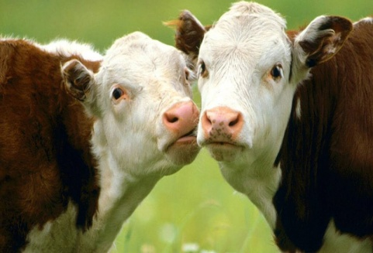
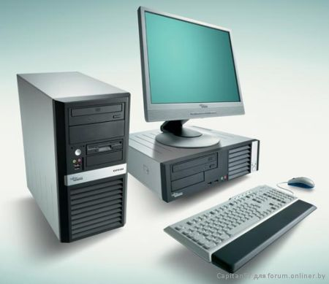

0400 «Национальная экономика», тыс.рублей
Другие вопросы
Транспорт

Slide 9
0500 «Жилищно-коммунальное хозяйство», тыс.рублей

Slide 10



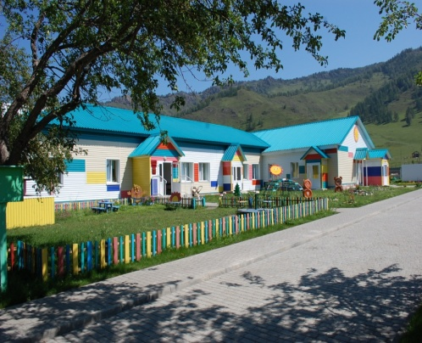


0700 «Образование»

Slide 11
0800 «Культура и кинематография» тыс.рублей

Slide 12




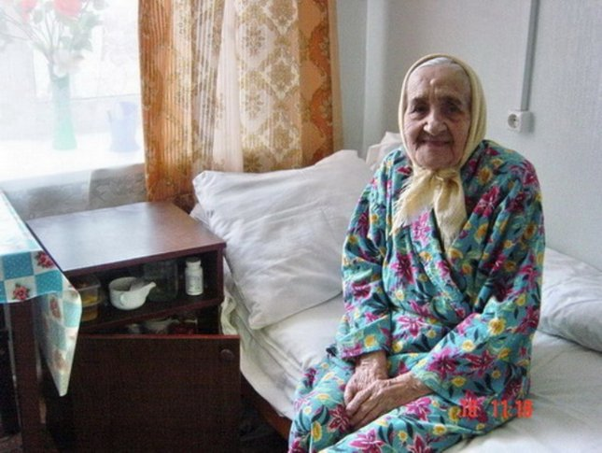


1000 «Социальная политика»
(тыс. рублей / уд. вес в общих расходах)

Slide 13
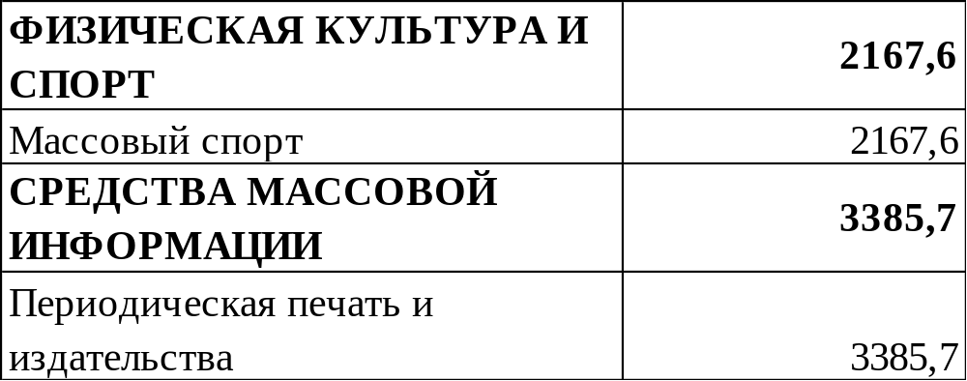




Slide 14

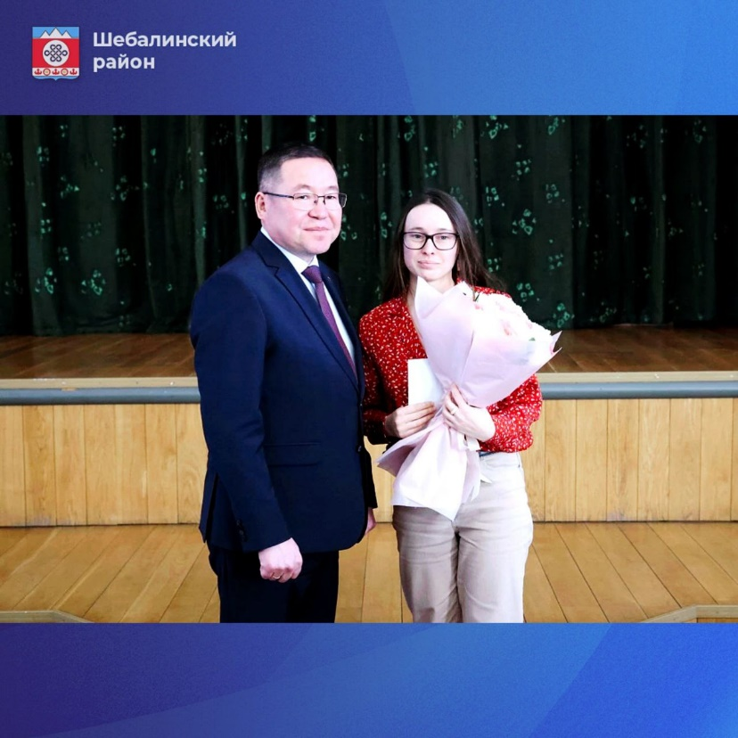
Средства массовой информации
Расходы за 2024 год составили - 3385,7 тыс.рублей.

Slide 15



Межбюджетные трансферты сельским поселениям
в 2024 году:
51 126,6 тыс. рублей
Дотация на выравнивание бюджетной обеспеченной
25 144,1 тыс. рублей
Прочие межбюджетные трансферты общего характера
25 982,6 тыс. рублей

Slide 16
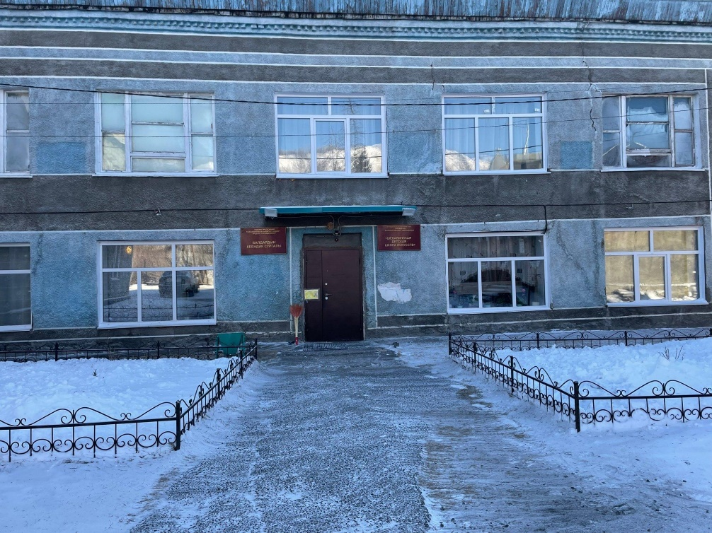
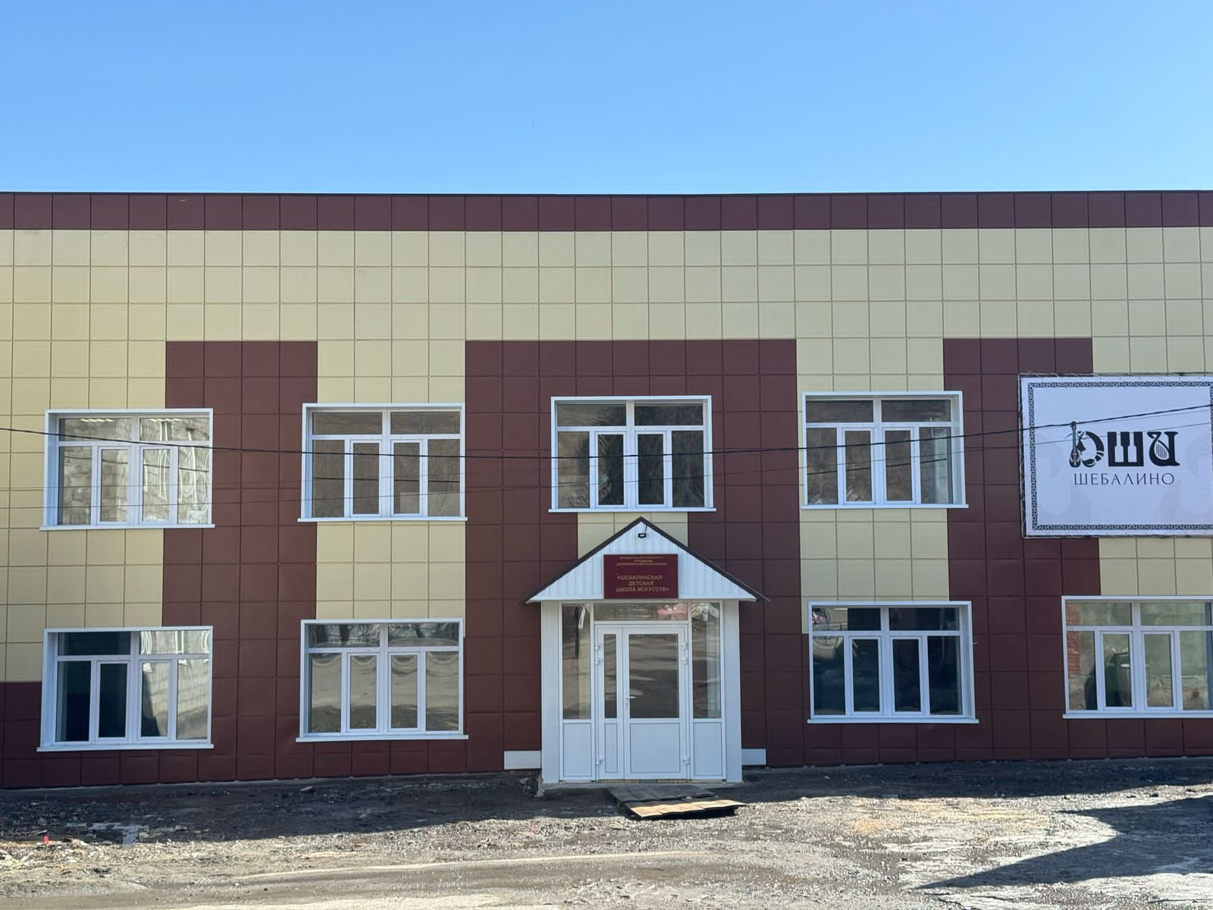
«Федеральный проект «Культурная среда» реконструкция и (или) капитальный ремонт региональных и муниципальных детских школ искусств по видам искусств
Всего: 41622,9 тыс.рублей (ФБ 40794,6 тыс.руб.; РБ 412,1 тыс.руб.; МБ 416,2 тыс.руб.)

Slide 17
Патриотическое воспитание граждан Российской Федерации, тыс.рублей

Slide 18
Обеспечение устойчивого сокращения непригодного для проживания жилищного фонда, тыс.рублей
23%

Slide 19
ДЕФИЦИТ БЮДЖЕТА
БЮДЖЕТ
Доходы
1 252 310,4 тыс. рублей
Расходы
1 245 319,1 тыс. рублей
Профицит
6 991,3 тыс. рублей

Slide 20
Муниципальный долг
На 01.01.2025г. – объем составляет 5000 тыс.руб.
Привлечено 2850 тыс.рублей бюджетных кредитов.
Погашено 2850 тыс.рублей бюджетных кредитов.

